Slide 1
ВОДОЕМЫ ЕНИСЕЙСКОГО рАЙОНА

Slide 2
Енисе́йский бассе́йновый о́круг – один из 20 бассейновых округов России, определённых в Водном Кодексе. Включает водные объекты бассейна реки Енисея (за исключением бассейна реки Ангары), а также рек бассейна Карского моря и моря Лаптевых, включая бассейн Енисейского залива на западе и бассейн реки Хатанги – на востоке.

Slide 3
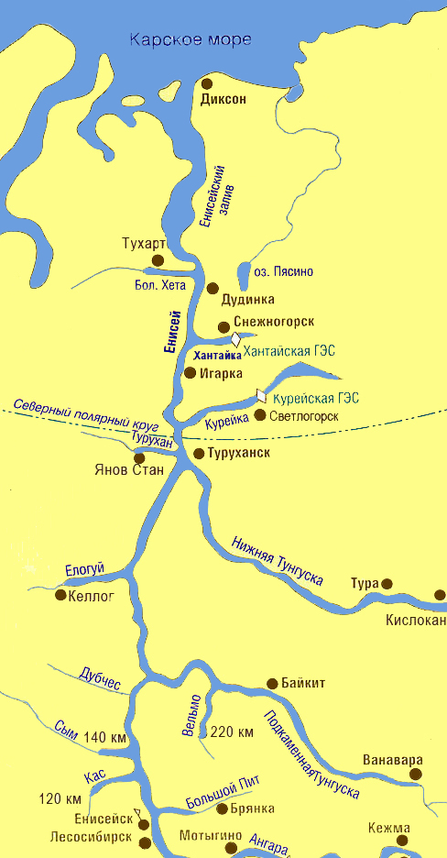

Slide 4
- Кеть
- Енисей
- Кас
- сочур
- Кольчум
- тым
- Оксым
- Кемь
- догылдо
- дубчес
- мендель
- энгельчес
- исаковка
- малый кас
- пульванондра
РЕКИ ЕНИСЕЙСКОГО РАЙОНА

Slide 5
- РДИКОВКА
- ЧАФАМ
- ЕЛОВАЯ
- ГАРЕВКА
- КОПКЕС
- МАЛАЯ КЕТЬ
- ПУРЧЕ
- ТИС
- АЛЬСЫМ
- АНЦИФЕРОВКА
- АНГАРА
- АВЕРИНА
- БОЛЬШАЯ КЕТЬ
- ГАЛКИНА
- ТЫЯ

Slide 6
Самые длинные реки:
Кеть
Енисей
Кас
Самые короткие реки:
Большая Кеть
Галкина
Тыя

Slide 7
Длина — 1621 км, площадь бассейна — 94,2 тыс. км². Берёт начало из болот Обь-Енисейского водораздела. Протекает по Западно-Сибирской равнине, по территориям Красноярского края и Томской области. В Обь Кеть впадает двумя рукавами — Тогурская Кеть (ниже города Колпашево) и Копыловская Кеть, текущая вдоль Оби до Нарыма.
Среднемноголетний годовой сток — 560 м³/с, 17,7 км³/год. Половодье с мая по август. Замерзает в конце октября — начале ноября, вскрывается в конце апреля — начале мая.
РЕКА КЕТЬ

Slide 8
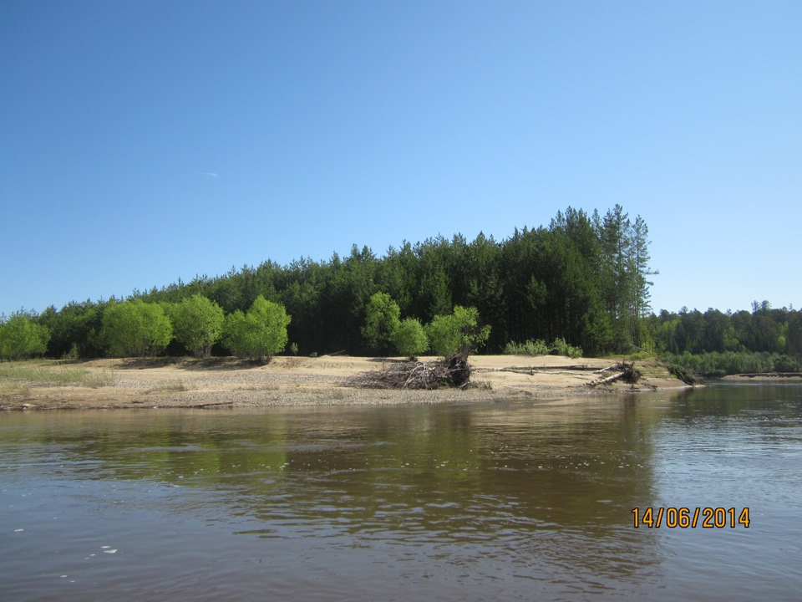

Slide 9
Енисей одна из самых длинных и полноводных рек мира и России. Впадает в Карское море Северного Ледовитого океана. Длина — 3487 км, площадь бассейна — 2 580 000 км² (второй по величине в России), а годовой сток составляет 624,41 км3 (самая полноводная река в России).
Длина Енисея от места слияния Большого Енисея и Малого Енисея — 3487 км (с Малым Енисеем — 4287 км, от истоков Большого Енисея — 4092 (4123) км). Длина водного пути: Идэр — Селенга — озеро Байкал — Ангара — Енисей составляет 5550 км. По площади бассейна (2580 тыс. км²) Енисей занимает 2-е место среди рек России и Евразии (после Оби) и 7-е место среди рек мира. Для бассейна Енисея характерна резкая асимметричность: его правобережная часть в 5,6 раза обширнее левобережной.
РЕКА ЕНИСЕЙ

Slide 10
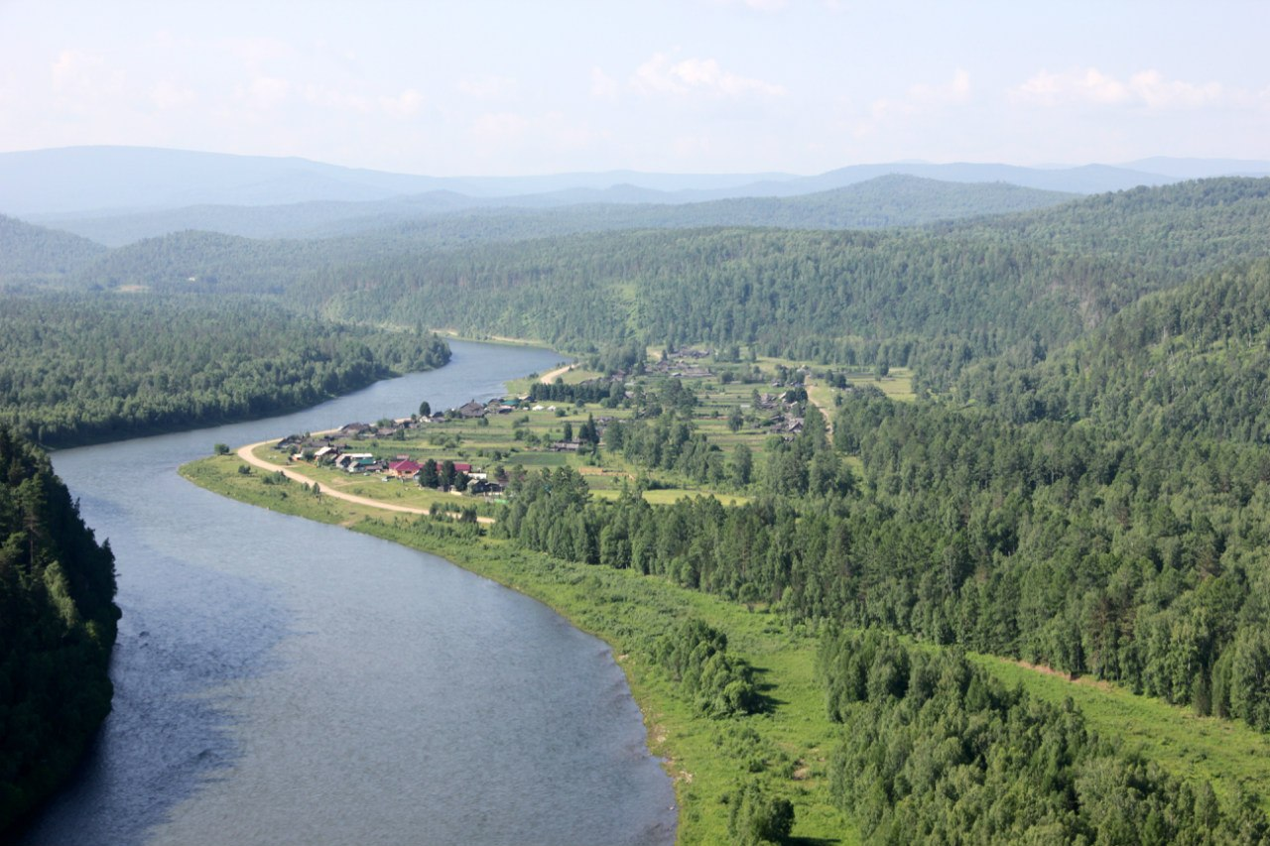

Slide 11
река в Восточной Сибири, в Красноярском крае. Устье находится в 1817 км от устья Енисея по левому берегу. Протекает по восточной окраине Западно-Сибирской равнины. Длина реки составляет 464 км. Площадь водосборного бассейна насчитывает 11 200 км². Среднегодовой расход воды в 197 км от устья — 53 м³/с.
РЕКА КАС

Slide 12
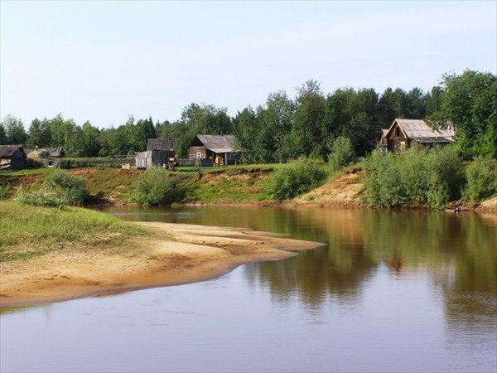

Slide 13
Длина — 1621 км, площадь бассейна — 94,2 тыс. км². Берёт начало из болот Обь-Енисейского водораздела. Протекает по Западно-Сибирской равнине, по территориям Красноярского края и Томской области. До впадения реки Орловки очень извилиста, ниже разбивается на многочисленные протоки, которые изобилуют перекатами и в низкую воду нередко пересыхают. В Обь Кеть впадает двумя рукавами — Тогурская Кеть (ниже города Колпашево) и Копыловская Кеть, текущая вдоль Оби до Нарыма.
БОЛЬШАЯ КЕТЬ

Slide 14
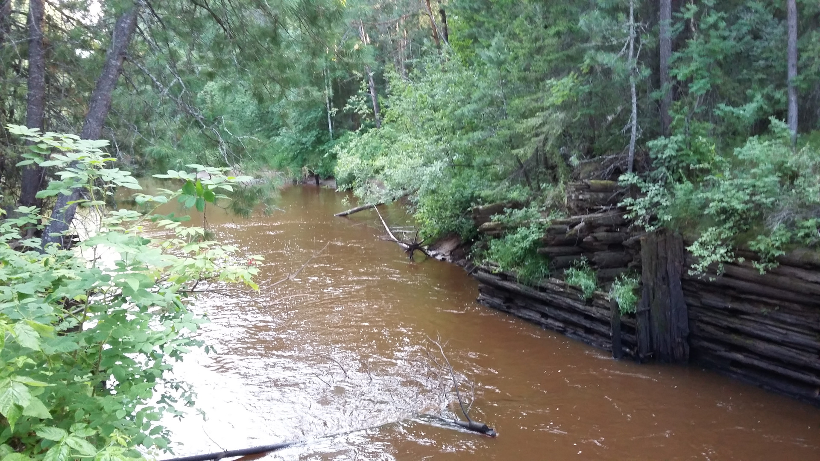

Slide 15
Общая протяженность реки составляет около 63 км. Площадь её водосборного бассейна насчитывает 500 км². Река замерзает в октябре и остаётся под ледяным покровом до мая. Питание реки происходит в основном за счёт таяния снега и летних дождей. Впадает в реку Енисей слева на расстоянии 2117 км от устья.
РЕКА ГАЛКИНА

Slide 16
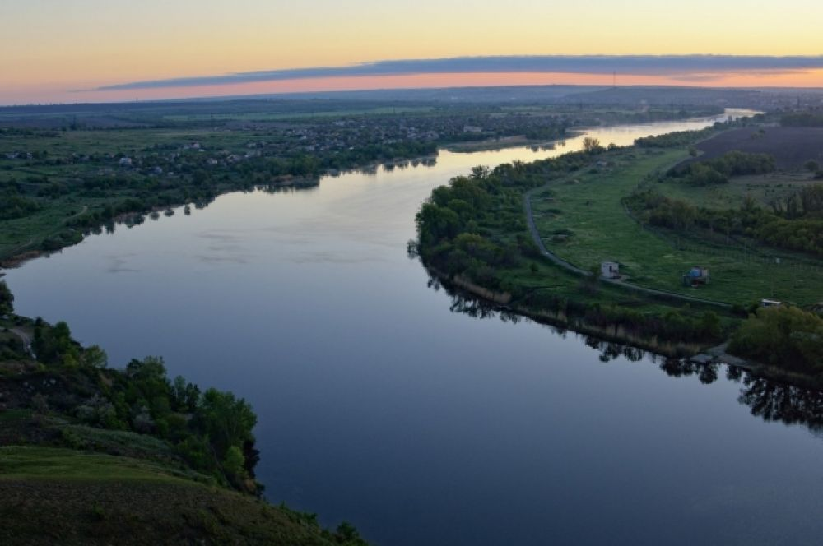

Slide 17
река в Красноярском крае России. Устье реки находится в 54 км по левому берегу реки Кемь. Длина реки 97 км, площадь водосбора 1600 км². Протекает в границах Енисейского района на север, затем на восток.
РЕКА ТЫЯ

Slide 18
